Slide 1

DIP2
Databases
IoT
Programmeren

Slide 2
Agenda
Code Blocks
ORM
Oefenen

Slide 3
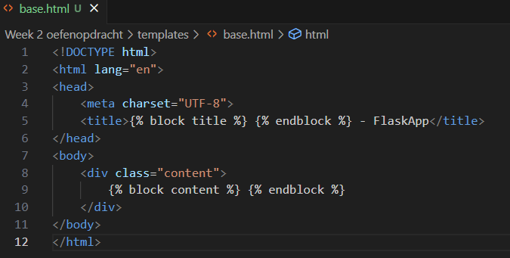
Code blocks
Basis template maken die andere html files gaan gebruiken
base.html

Slide 4


Code blocks
Extend base.html
Dan binnen je block code
Eindigen met { % endblock %}

Slide 5
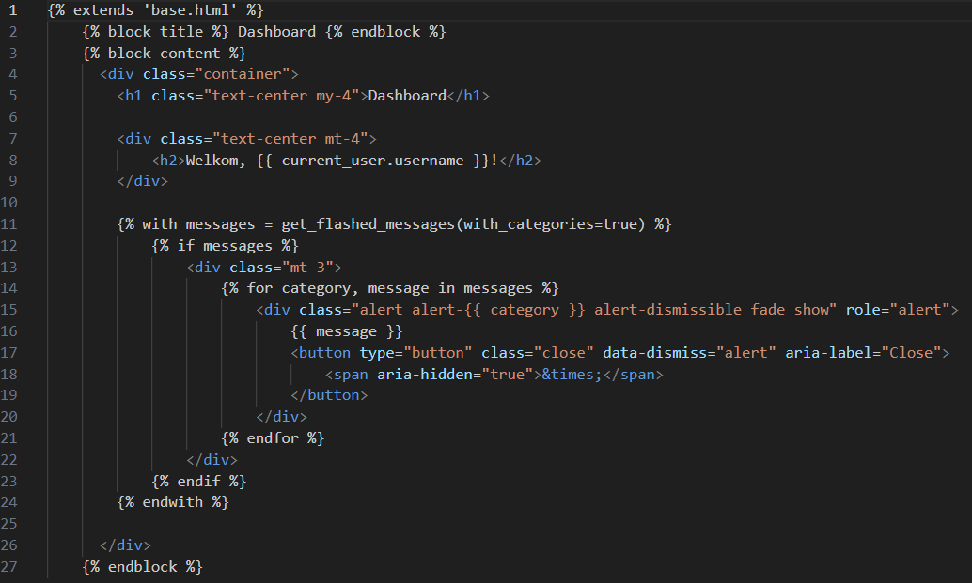
Code blocks
Voorbeeld van
dashboard.html

Slide 6
Code blocks
Gebruikt voor herhalende code
Headers
Navbar
Footers
Je kan verschillende pagina laten inheriten van andere templates
Net als andere html moet de template in de ‘/templates’ folder staan

Slide 7
Oefenopdracht
Zorg ervoor dat de code op github gebruik gaat maken van code blocks
Waar jij denkt dat het nuttig is om blocks te gebruiken pas je ze toe
Voeg zelf ook een footer toe op alle pagina’s die gebruik maken van een code block

Slide 8
ORM
Object-Relational Mapping
In flask gedaan door SQLalchemy

Slide 9
ORM
Object-Relational Mapping
In flask gedaan door SQLalchemy
Database agnostisch
Nodig om databases te migreren

Slide 10
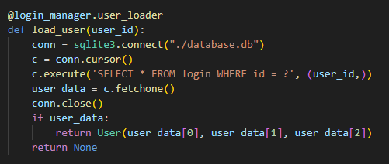

ORM
Zorgt ervoor dat SQL uit je code gaat
Kan voor schonere code zorgen
Oud nieuw

Slide 11
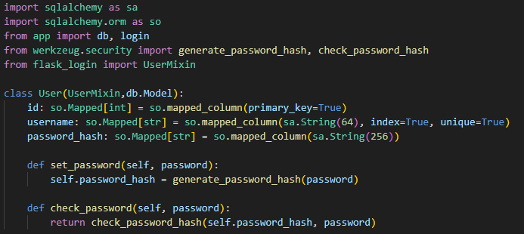
ORM
In models.py bouw je de structuur van je database ipv los in je main.py

Slide 12
ORM
Dit gebruik je om je database te migreren.
Eerst moet je hem initializeren (in je venv) met: flask db init
Daarna als je model gevuld is kun je hem migreren: flask db migrate –m “hier je migratie tekst”
Als je migraties klaar zijn moet je hem upgraden om de veranderingen door te voeren met: flask db upgrade
Dit zorgt er ook voor dat je weer kunt downgraden naar een oude versie. Version control!

Slide 13
Oefenenopdracht 2
De applicatie is verbouwd
Er is een poging gedaan code blocks te gebruiken
Het werk alleen maar half op de dashboard fix het op alle plekken
Er is een poging gedaan een ORM in te bouwen
Dit is gelukt voor users met login en register
Zorg dat je dit ook doet voor telefoonboek
Telefoonboek model maken en database migreren + upgraden
Routes aanpassen om ze met SQLAlchemy te laten werken ipv SQL
Om de applicatie te starten, in je venv: flask run

